Slide 2
Maritime studenters bruk og perspektiv på skybaserte desktop-simulatorer.
William C. Gyldensten
COAST Stipendiat
Notes:
Vær kort og systematisk.
William Gyldensten
Stipendiat på Universitet I sørøst Norge
Coast som er et samarbeid mellom de 4 maritime universitetene.
En forskningsartikkel som er gjennomført i COAST.

Slide 3
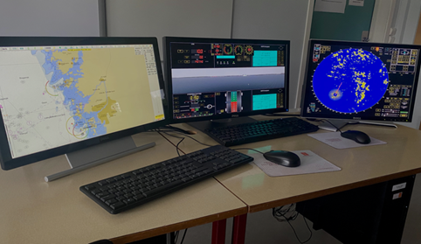
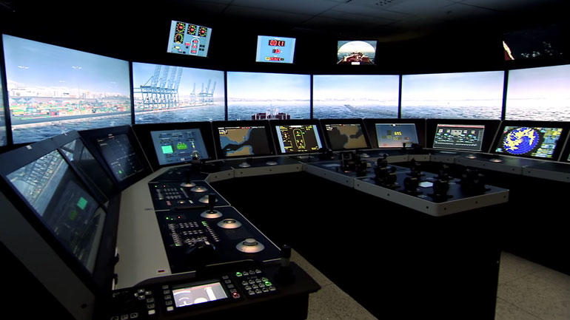
Bakgrunn
Historisk sett har simulatorer vært fysisk på campus med begrenset antall plasser.
Den enkelte student får begrenset tid til opplæring (Sellberg,2018)
Studentene har uttrykt ønske om mer trening i grunnleggende ferdigheter og muligheten til å repetere aktiviteter i tillegg til de oppsatte timeplanene på campus (Sellberg,2018).

Slide 4
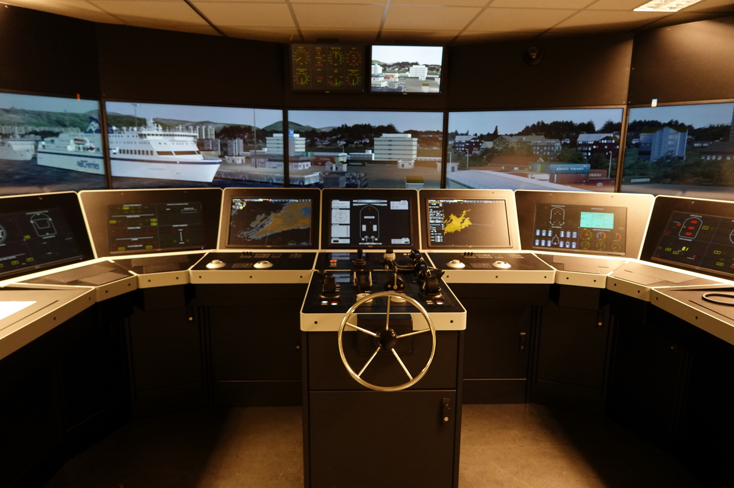
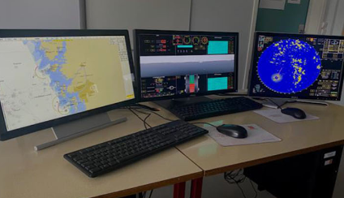
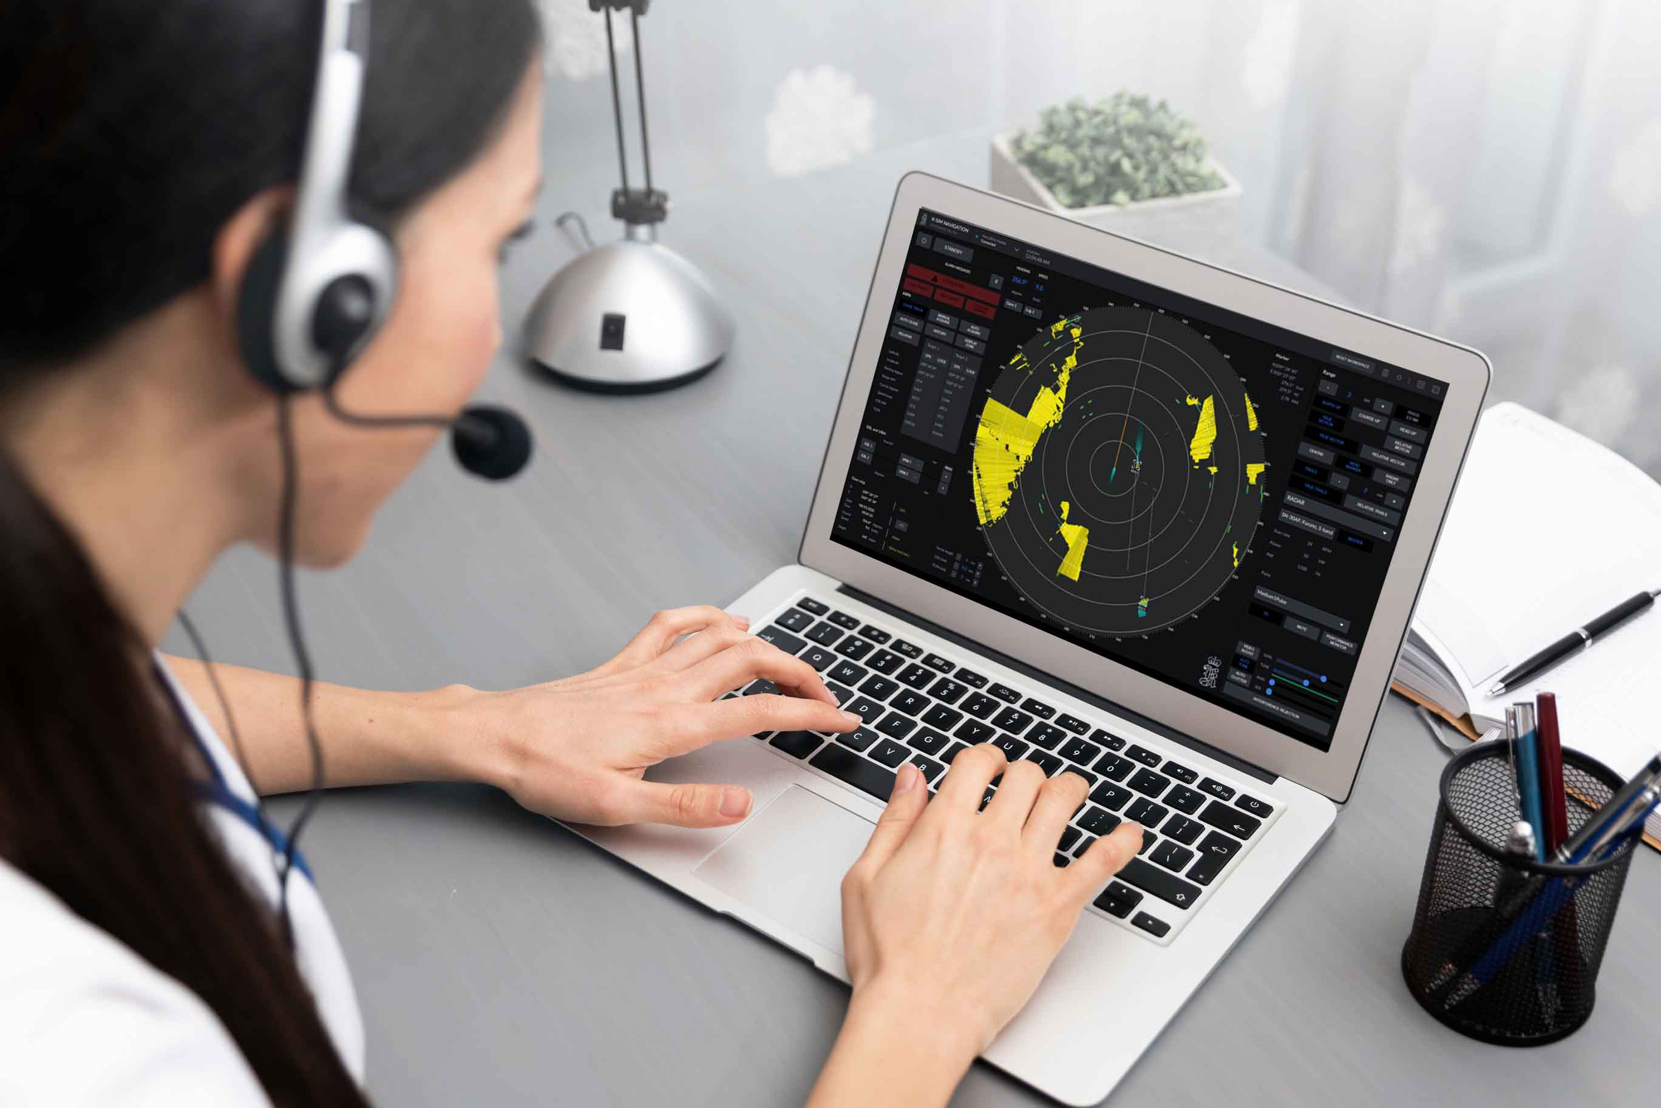
Simulatorer
Full Mission simulator
Full-mission-simulatorer består av dedikerte lokaler i et MET-anlegg som realistisk etterligner broen på et skip med kopier av alle essensielle instrumenter og skjermer (Kim et al., 2021).
Desktop simulator
Desktop-baserte simulatorer består av stasjonære datamaskiner som replikerer noen aspekter av maritime operasjoner ved bruk av ordinære datamaskiner med forhåndsinstallert simuleringsprogramvare. Ofte av litt lavere realistisk gjengivelse,
(Kim et al., 2021).
Cloud simulator
Skybasert simulering muliggjør at instruktører og studenter kan kjøre simuleringen online via en nettleser på sine egne enheter (f.eks. PC-er, bærbare datamaskiner, nettbrett eller mobile enheter) (Kim et al., 2021).

Slide 5
Maritime Skybaserte simulatorer
Skybaserte simulatorer gir studentene tilgang til maskin/navigasjons-simulatorer på sine egne datamaskiner.
Studentene kan øve på ferdigheter uavhengig av ordinære undervisningstimer, for eksempel hjemme og døgnet rundt
… men det er lite kunnskap om
Hvordan studentene benytter seg av denne muligheten til å øve med skybaserte simulatorer?
hvordan oppgavene åpner for meningsskaping og forståelse av navigasjonskunnskap.

Slide 6
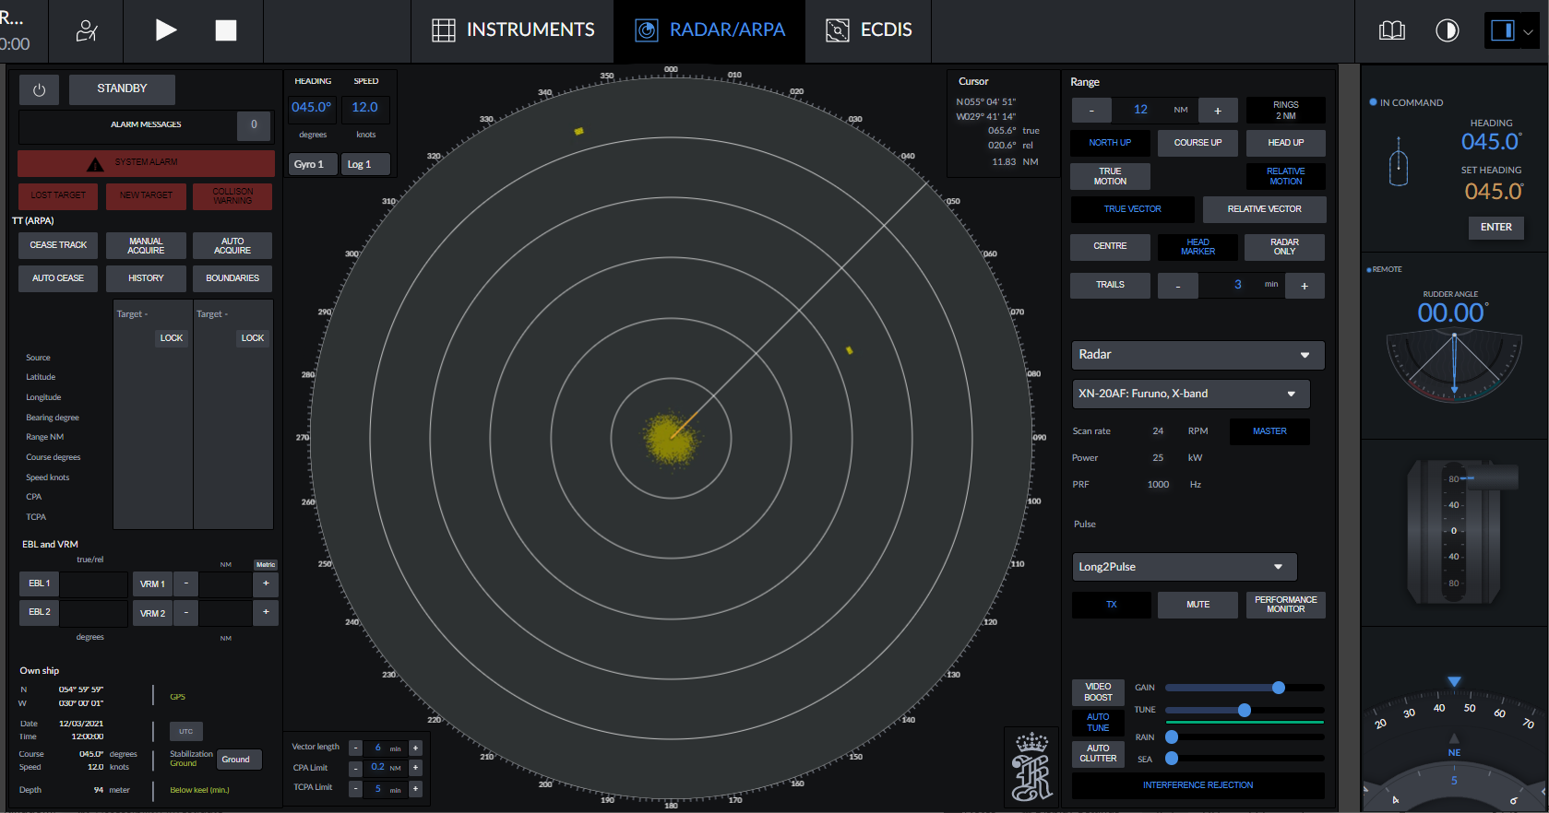
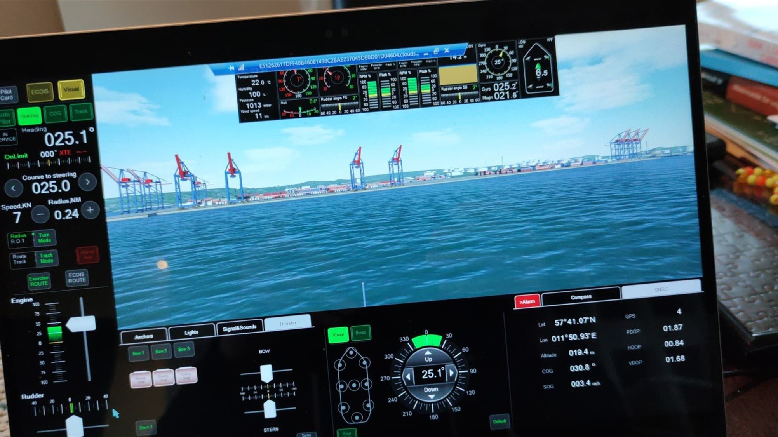
På hvilke måter kan skybaserte simulatorer brukes i maritim høyere utdanning?
Student styrt
Instruktør styrt
Notes:
E-choach – forhåndsprogrmerte instruktør medlinger underveis
For denne forskningen valgte vi student styrt, Det var det naturlige valget da vi var involvert i å utvikle å teste øvelser på den simulatoren

Slide 7
Forskningsspørsmål:
1. Hvordan benytter maritimestudenter seg av skybaserte simulatorer for grunnleggende navigasjonstrening?
2. Hva er studentenes syn på mulighetene og utfordringene ved å bruke en skybasert simulator for grunnleggende navigasjonstrening?
3. Hvordan kan vi designe øvelser for skybaserte simulatorer som støtter samarbeidende læring mellom studenter?

Slide 8
Forskningsdesign
Metode
Autentiske videoopptak av studenter som deltar i skybaserte simulatorøvelser
Intervjue av student etter øvelsen.
For denne studien ble primært intervjuene brukt.
(Heath 2010),(Braun & Clarke, 2022)
Notes:
Interaksjons analyse.
Etnografisk tilnærming,
Data innsamling, bachelor, når, hvor mange,
Det var i hovedsak intervjuene som ble brukt i denne artikelen.

Slide 9
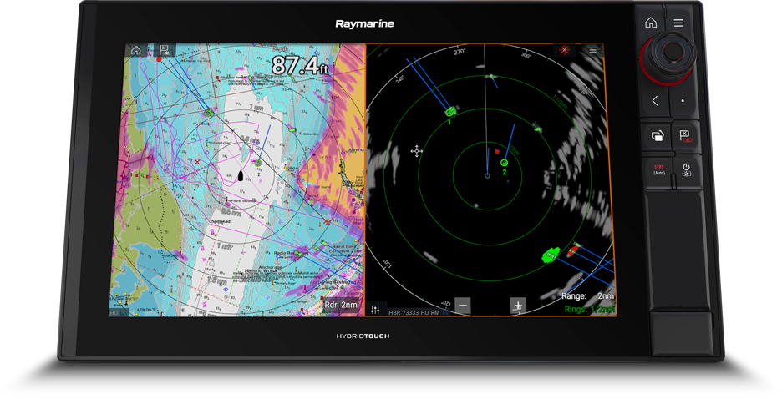
Bachelor i nautikk
Videodata ble samlet inn i faget Navigasjon 1 hvor desktop-simulator er obligatorisk.
Læringsutbyttet er basert på følgende:
Kunnskap om prinsippene for kystnavigasjon.
Kunnskap om radarteori og prinsippene i radarplotting.
Studentene kan demonstrere grunnleggende ferdigheter i korrekt bruk av instrumenter.
Notes:
Det vi gjorde var å innføre skysimulator I dette faget. Det var en skysimulator øvelse for hver desktopøvelse. Den øvelsen hadde da same læringsmål slik at studentene kunne repetere de same prinsippene.

Slide 10
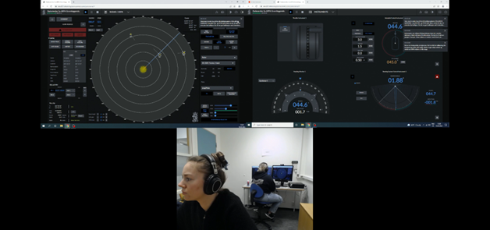
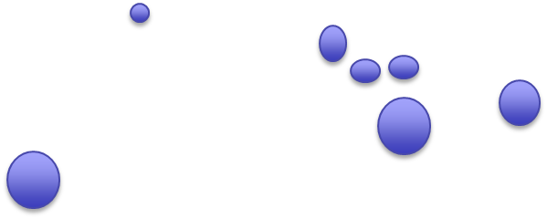
Data innsamling
1. års bachelorstudenter i nautikk (n=10)
3. års bachelorstudenter i nautikk (n=12)
5 timer videodata fra skybaserte simulatorer + intervjuer 1. års studenter
6 timer videodata fra skybaserte simulatorer + intervjuer 3. års studenter
Notes:
Vi samlet også inn data fra 12 3. klasse studenter. De studenen var da ferdig med all obligatorisk stcw simulator, så vi anså de som “student experter. Derfor ønsket vi også disse studentenes perspektiv skysimulatoren da disse kunne se det et litt større perspektiv.

Slide 11
Resultater: 1. års studentenes perspektiver
Implementeringen av skybaserte simulatorer ble funnet relevant.
Å lære om instrumentene i eget tempo var fordelaktig.
1C10: Det er veldig positivt at vi har tilgang til det, at vi kan lære om radar og forskjellige ting, det er et bra verktøy.
1C1:Den er veldig god i introduksjon til radar. Hvis du aldri har sett et radarbilde før, så er det veldig veldig lurt. For de første øvelsene tar deg gjennom en introduksjon i radar. Sånn sett er det veldig veldig nyttig.
1C7: Jeg syns det er greit.

Slide 12
Resultater: 1. års studentenes perspektiver
Den begrensede tiden tilgjengelig for instruktørledet undervisning blir ofte nevnt som en fordel ved bruk av skybaserte simulatorer blant studenter.
1C1: Det er det som blir feil med det faget, det er bare simulator annen hver uke, så vi får ikke en kontinuitet. Derfor er sky-simulator Ganske greit.

Slide 13
Resultater: 1. års studentenes perspektiver
Lange ventetider i den skybaserte simulatoren er en av årsakene til deres manglende engasjement.
1C2: Noen i klassen har sagt at de ikke gidder fordi det tar så jævelig lang tid.
1C2: Etter at vi endret kursen så satt vi og bare ventet på at den skulle passere og det var 13 minutter
1C1: Det er flere ganger jeg har gått og laget meg en kaffe eller jeg har gjort et eller annet bare for å få tiden til å gå, sittet på telefonen

Slide 14
Resultater: 1. års studentenes perspektiver
Når det gjelder den tekstbaserte briefingen før øvelsen, var studentene fornøyde med hvordan den ble implementert og så ikke på det som en ulempe.
De fleste studenter savner ikke instruktørledede briefinger.
1C2: Nei, jeg syns det er deilig å være litt selvstendig også.
1C1: I introduksjonen du får i starten forklarer jo egentlig alt, så hvis du leser den litt nøye så vet du hva du skal gjøre.
1C6: Men de meldingene med E-coach er Ganske behjelpelige.
1C6: Det skal litt til for å ikke få til en øvelse uansett.
Notes:
Tekst basert brief før øvelsen

Slide 15
Resultater: 1. års studentenes perspektiver
Studentene er mer åpne for et digitalt debrifings format etter øvelsen. Studentene er usikre på hvordan dette bør presenteres og sliter til og med med å forstå hvordan det kan implementeres i simulatoren.
Studentene mente også at det ikke var viktig på de enkleste øvelsene.
1C09: Debrief er jo en nyttig ting. Det kunne jo vært greit, men det er ikke noe som blir gjort på disse øvelsene. Det er ikke så utrolig viktig.
1C5: Kanskje ikke på en så enkel øvelse, det tror jeg ikke er nødvendig.
Notes:
I denne simulatoren var det ingen debrief Studentene fikk en melding om at simuleringen er nå over.

Slide 16
Resultater: 3. års studentenes perspektiver
En tredjeårsstudent uttalte at dersom han hadde brukt den skybaserte simulatoren for å lære radaren bedre før han startet på fullskala simulatoren, ville han ikke vært så nervøs og kunne ha lært mer under fullmission fordi han ville vært tryggere på radaren.
.
3C7: Jeg tror kanskje det hadde gitt mer forståelse av ting som kanskje har kommet litt senere hos oss da, kanskje.
3C4: Det viktige er (radar) verktøyene og (Radar) modene (TM, RM, TV, RV) i radaren. Å forstå de så når du kommer ned på full-mission simulatoren så vet du at ikke trenger å være så usikker.
Notes:
Det som overasket meg da var hvor nervøse noen studenter er når de skal preseterer for første gang på full skala simulator.

Slide 17
Resultater: 3. års studentenes perspektiver
Under fullmission-simulatoren var læringskurven ganske bratt, og det var vanskelig å følge med på hvert instruments når man bare var ved en stasjon hver tredje uke (ECDIS, Radar og Rormann).
3C05: Ting går veldig for i glemme boka selv det som er nytt, som når vi startet med den Dead Reconing greia. Du gjorde det første gangen så følte du at det satt, men når du skulle gjøre det på nytt 3 uker senere så må du på en måte starte på scratch igjen. Hvis du da hadde hatt noe som dette (Cloud) jobba med og repetert det. Hadde ikke trengt å brukt så veldig mye tid på det heller, men da sitter det plutselig veldig mye bedre.

Slide 18
Conclusion and future research
Funnene antyder at individuell trening med skybaserte simulatorer kan forbedre repetisjonen av ferdigheter som er nødvendige for bedre ytelse i en full-misjons-simulator.
Imidlertid er en utfordring å utforme meningsfulle øvelser i skybaserte simulatorer.
Vi foreslår at videre forskning på skybaserte simulatorer er nødvendig, og at CSCL med hell kan implementeres for å støtte samarbeid, læringsdialoger og performativ praksis.
Et CSCL-perspektiv kan være en relevant retning fordi CSCL-forskning viser at studenter lærer mer i samarbeid, kan diskutere utfordringer og muligheter, skape ny mening og løse utfordringer sammen (Ludvigsen & Arnseth, 2017).
Notes:
Menigsfulle, fra studentendes sysn.
Limitations: Dataene ble samlet inn mens simulatoren var under utvikling.

Slide 20
References
Mallam, S. C., Nazir, S., & Renganayagalu, S. K. (2019). Rethinking Maritime Education, Training, and Operations in the Digital Era: Applications for Emerging Immersive Technologies. Journal of Marine Science and Engineering, 7(12), 428. https://doi.org/10.3390/jmse7120428
Sellberg, C., Lindmark, O., & Rystedt, H. (2018). Learning to navigate: The centrality of instructions and assessments for developing students’ professional competencies in simulator-based training. WMU Journal of Maritime Affairs, 17(2), 249–265. https://doi.org/10.1007/s13437-018-0139-2
Heath, C., Hindmarsh, J., & Luff, P. (2010). Video in qualitative research: Analysing social interaction in everyday life. SAGE.
Leavy, P. (2017). Research design: Quantitative, qualitative, mixed methods, arts-based, and community-based participatory research approaches. Guilford Press.
Braun, V., & Clarke, V. (2022). Thematic analysis: A practical guide. SAGE.
Ludvigsen, S., & Arnseth, H. C. (2017). Computer-Supported Collaborative Learning. In E. Duval, M. Sharples, & R. Sutherland (Eds.), Technology Enhanced Learning: Research Themes (pp. 47–58). Springer International Publishing. https://doi.org/10.1007/978-3-319-02600-8_5

Slide 21
Thank you
Centre of Excellence in Maritime Simulator Training and Assessment (COAST) in Norway for their funding and facilitation for this research.
https://norway-coast.no/
William.Gyldensten@usn.no

Slide 22
Our personal opinions
Den skybaserte simulatoren kunne være et utmerket supplement til de etablerte simulatorene på campus, men:
Instruktørverktøyet var vanskelig å bruke, og det var utfordrende å vurdere øvelsene.
Ingen evalueringsverktøy eller sluttmelding til studenten
Den skybaserte simulatorens visuelle utseende og funksjonalitet avviker fra de lokale simulatorene.
Studentene bør kunne gjenkjenne verktøyene.
Noen essensielle og avanserte funksjoner mangler for å lage realistiske øvelser:
Feil, manuell plotting, etc.
Brukersentrerte tilnærminger burde vært inkludert i utviklingsfasen.
Høye ekstrakostnader ved bruk av skyen, noe som ikke er gjennomførbart for simulatorer som kun er “gode å ha”.

